Slide 1





PHÒNG GD &ĐT LONG BIÊN
TRƯỜNG TIỂU HỌC PHÚC LỢI
CHÀO MỪNG CÁC EM
ĐẾN TIẾT TIẾNG VIỆT

Slide 2


TUẦN 14
TIẾT3

Slide 3
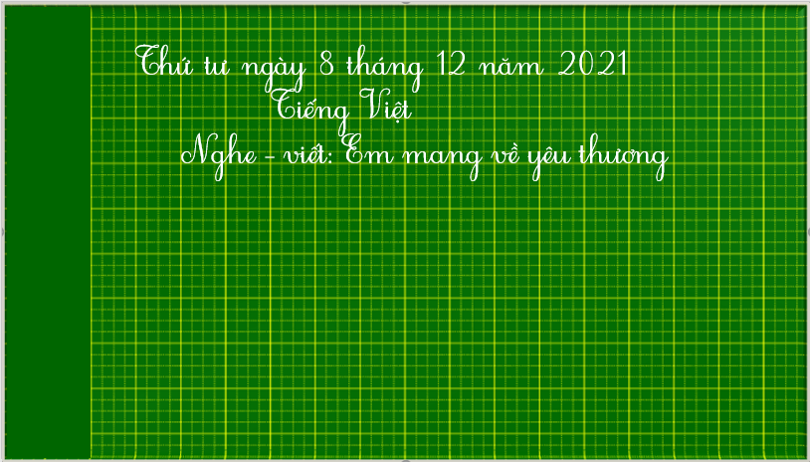

Slide 4

ĐỌC VĂN BẢN

Slide 5

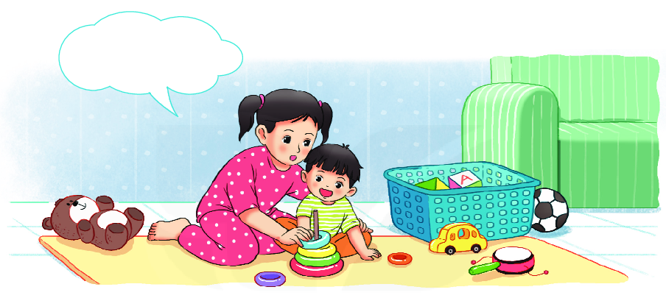
EM MANG VỀ YÊU THƯƠNG
Mẹ, mẹ ơi em bé
Từ đâu đến nhà ta
Nụ cười như tia nắng
Bàn tay như nụ hoa
Bước chân đi lẫm chẫm
Tiếng cười vang sân nhà?
Hay bé từ sao xuống
Hay từ biển bước lên
Hay bé trong quả nhãn
Ông trồng cạnh hàng hiên?

Slide 6



nụ cười
lẫm chẫm
bước
hàng hiên

Slide 7
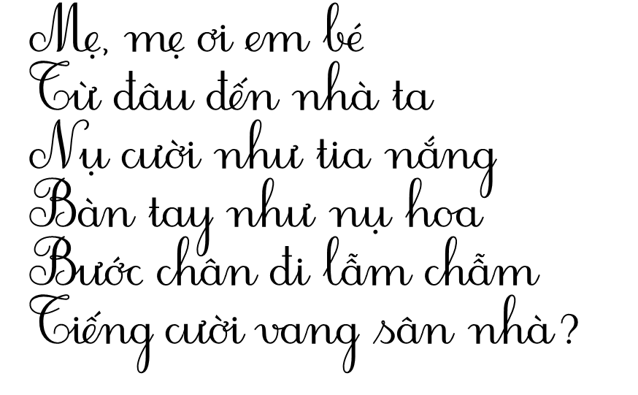
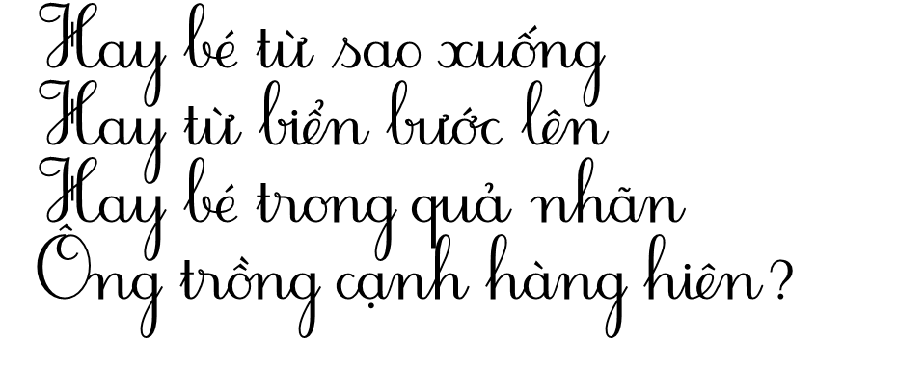
EȘ ǺȯȰḑ ȬǞ ΐǘu κươΪḑ

Slide 8

THỰC HÀNH VIẾT BÀI

Slide 9

BÀI TẬP

Slide 10

BÀI TẬP
2. Chọn iên, yên hoặc uyên thay cho ô vuông
- Ngoài hiên ,trời lặng gió.
- Hàng cây đứng lặng yên giữa trưa hè oi ả.
- Chim vành khuyên cất vang tiếng hót.
Notes:
Em làm theo yêu cầu của bài tập, chú ý rằng:
- ngh đi với các âm i, ê, e.
- ng đi với các trường hợp còn lại.

Slide 11
BÀI TẬP
3. Chọn a hoặc b .
a. Chọn từ ngữ thích hợp thay cho ô vuông.
dắt
rắt
- Mẹ em đến trường.
( / )
- Tiếng sáo diều réo .
gieo
reo
- Em bé lên khi thấy mẹ.
( / )
- Chị Bống cẩn thận hạt vào chậu đất nhỏ.
Notes:
Em làm theo yêu cầu của bài tập, chú ý rằng:
- ngh đi với các âm i, ê, e.
- ng đi với các trường hợp còn lại.

Slide 12

BÀI TẬP
b. Nhìn tranh tìm từ ngữ chứa ai hoặc ay
tai
2
vai
3
tay
1
váy
4
giày
5
Notes:
Em làm theo yêu cầu của bài tập, chú ý rằng:
- ngh đi với các âm i, ê, e.
- ng đi với các trường hợp còn lại.

Slide 13


